Slide 1
Vetores
Também conhecido como arrays
Itens de dados relacionados do mesmo tipo, ou seja, coleção de dados do mesmo tipo.
Armazenado em posições consecutivas de memória.

Slide 2
Vetores
Usado quando existe a necessidade de armazenar vários dados do mesmo tipo e para o mesmo fim.
Evita a declaração de múltiplas variáveis
Sintaxe para declaração:
<tipo> <nomeDoVetor> [ <tamanho> ];
Exemplo:
int idadeFunc [10];

Slide 3
Vetores
int idadeAluno [8]; - declarando vetor
idadeAluno [6] = 31
19
24
30
28
19
34
31
26

Slide 4
Vetores Unidimensionais
Exemplo 1
exemplo006.cpp
// Vetores
#include <iostream>
using namespace std;
int main()
{
int salario[3];
cout << "Informe o salário de 3 funcionários:\n";
cin >> salario[0] >> salario[1] >> salario[2];
cout << "\nSalários informados:";
cout << salario[0] << endl << salario[1] << endl
<< salario[2] << endl;
return 0;
}

Slide 5
Vetores Unidimensionais
0
1
2
// Vetores
#include <iostream>
using namespace std;
int main()
{
int salario[3];
cout << "Informe o salário de 3 funcionários:\n";
cin >> salario[0] >> salario[1] >> salario[2];
cout << "\nSalários informados:";
cout << salario[0] << endl << salario[1] << endl
<< salario[2] << endl;
return 0;
}
1050
4000
2100
exemplo006.cpp

Slide 6
Vetores Unidimensionais
Exemplo
exemplo006.cpp
// Vetores
#include <iostream>
using namespace std;
int main()
{
int salario[3];
cout << "Informe o salário de 3 funcionários:\n";
cin >> salario[0] >> salario[1] >> salario[2];
cout << "\nSalários informados:";
cout << salario[0] << endl << salario[1] << endl
<< salario[2] << endl;
return 0;
}
Declaração de um vetor, chamado salario do tipo inteiro, com três posições, ou seja, três elementos
0 1 2
salario
1230,00 | 4200,00 | 3420,00

Slide 7
Vetores Unidimensionais
Exemplo 1
exemplo006.cpp
// Vetores
#include <iostream>
using namespace std;
int main()
{
int salario[3];
cout << "Informe o salário de 3 funcionários:\n";
cin >> salario[0] >> salario[1] >> salario[2];
cout << "\nSalários informados:";
cout << salario[0] << endl << salario[1] << endl
<< salario[2] << endl;
return 0;
}
Atribui valores aos elementos dos vetores
Cada elemento é identificado pelo nome do vetor e o índice entre colchetes
Vetores unidimensionais possuem apenas um índice

Slide 8
Vetores Unidimensionais
Exemplo 2
exemplo007.cpp
// Vetores
#include <iostream>
using namespace std;
int main()
{
int salario[3];
cout << "Informe o salário de 3 funcionários:\n";
cin >> salario[0] >> salario[1] >> salario[2];
cout << "\nSalários informados:";
for (int i = 0; i < 3; i++)
cout << salario[i];
return 0;
}

Slide 9
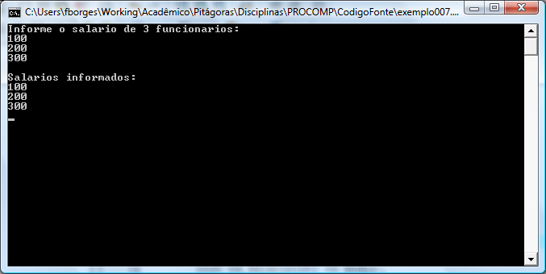
Vetores Unidimensionais
Resultado da execução do programa

Slide 10
Vetores Unidimensionais
Exemplo 3
Uma empresa deseja dar um aumento de 15% aos seus dez funcionários. Sabendo que os salários dos funcionários estão armazenados em um vetor unidimensional, escreva um programa em C++ que:
Aplique o aumento desejado aos salários dos funcionários; e,
Mostre na tela o salário de todos os funcionários.

Slide 11
Vetores Unidimensionais
int main()
{
double salario[10] = {1520.87, 1234.89, 987.12, 2456.97, 3978.66, 4001.21, 765.19, 1008.35, 1665.98, 1212.65};
for (int i = 0; i < 10; i++)
salario[i] = salario[i] * 1.15;
cout << "Salários após aumento:\n";
for (int i = 0; i < 10; i++)
cout << "Funcionario " << i + 1 << ": R$ "
<< salario[i] << “\n”;
return 0;
}

Slide 12
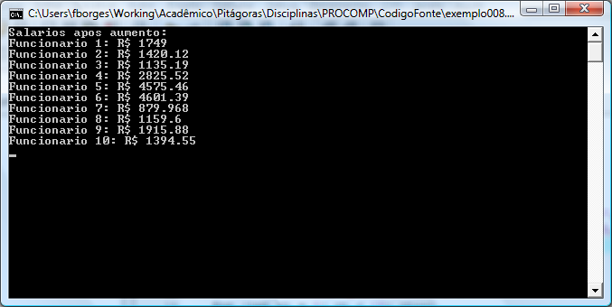
Vetores Unidimensionais
Resultado da execução do programa

Slide 13
Vetores Unidimensionais
Exemplo 4
Uma empresa acabou de adquirir um terreno de formato decagonal todo murado e deseja demolir o muro de um dos lados do terreno. A demolição possui um custo diferente para cada um dos muros. Sabendo que o custo da demolição de cada muro está armazenado num vetor unidimensional, mostre na tela o identificador do muro de menor custo.

Slide 14
Vetores Unidimensionais
0
$ 345,00
9
$ 321,78
1
$ 279,00
8
$ 126,00
2
$ 281,28
7
$ 125,27
3
$ 261,50
6
$ 305,00
4
$ 335,30
5
$ 125,32

Slide 15
Vetores Unidimensionais
#include <iostream>
using namespace std;
int main()
{ double custoDem[10] = {345.00, 279.00, 281.28, 261.50,
335.30, 125.32, 305.00, 125.27,
126.00, 321.78};
double menor = custoDem[0];
int idMuro = 0;
for (int i = 1; i < 10; i++)
{
if (custoDem[i] < menor){
idMuro = i;
menor = custoDem[i];
}
}
cout << "O muro " << idMuro << " possui o menor custo!";
cout << "O valor do muro eh " << menor";
return 0;
}
exemplo009.cpp

Slide 16
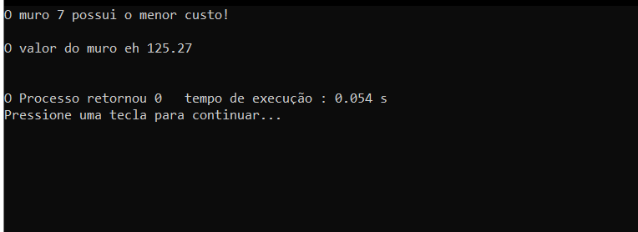
Vetores Unidimensionais
Resultado da execução do programa

Slide 17
Vetores Multidimensionais
Utilizam mais de um índice no seu endereçamento
Matrizes podem ser representadas por meio de vetores multidimensionais, nesse caso, com duas dimensões
Vetores com duas dimensões possuem dois índices e também são conhecidos como vetores bidimensionais
Utilizados quando há a necessidade de algum tipo de organização que pressuponha a existência de mais de um índice

Slide 18
Vetores Multidimensionais
Matriz (vetor bidimensional)
int a[3][4];
 | Coluna 0 | Coluna 1 | Coluna 2 | Coluna 3
Linha 0 | a [ 0 ] [ 0 ] | a [ 0 ] [ 1 ] | a [ 0 ] [ 2 ] | a [ 0 ] [ 3 ]
Linha 1 | a [ 1 ] [ 0 ] | a [ 1 ] [ 1 ] | a [ 1 ] [ 2 ] | a [ 1 ] [ 3 ]
Linha 2 | a [ 2 ] [ 0 ] | a [ 2 ] [ 1 ] | a [ 2 ] [ 2 ] | a [ 2 ] [ 3 ]

Slide 19
Vetores Multidimensionais
Exemplo 1
Escreva um programa em C++ que preencha um vetor bidimensional 3 x 3 com inteiros digitados pelo usuário.

Slide 20
Vetores Multidimensionais
// Obter números do usuário.
#include <iostream>
using namespace std;
int main(){
int numeros[3][3];
// Obter informações do usuário.
for (int ctFor = 0; ctFor < 3; ctFor++){
for (int ctMat = 0; ctMat < 3; ctMat++){
cout << "\nInforme um numero: ";
cin >> numeros[ctFor][ctMat];
}
}
return 0;
}
exemplo010.cpp

Slide 21
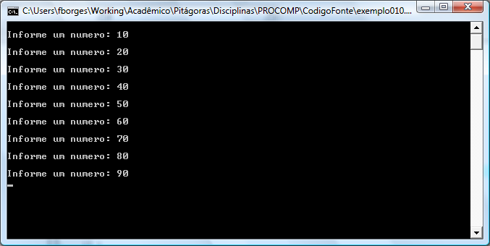
Vetores Multidimensionais
Resultado da execução do programa

Slide 22
Vetores Multidimensionais
Exemplo 2
Escreva um programa em C++ que inicialize uma matriz 2 x 4 com números inteiros e calcule a média entre todos os números.

Slide 23
Vetores Multidimensionais
exemplo011.cpp
// Média.
#include <iostream>
using namespace std;
int main(){
int numeros[2][4] = {{10, 11, 12, 13}, {20, 21, 22, 23}};
double total = 0, qtde = 0;
// Obter informações do usuário.
for (int ctLin = 0; ctLin < 2; ctLin++){
for (int ctCol = 0; ctCol < 4; ctCol++){
qtde++;
total += numeros[ctLin][ctCol];
}
}
// Mostrar a média.
cout << "\nA media dos numeros e " << total/qtde;
return 0;
}

Slide 24
Vetores Multidimensionais
#include <iostream>
using namespace std;
int main(){
int numeros[2][4] = {{10, 11, 12, 13}, {20, 21, 22, 23}};
double total = 0, qtde = 0;
for (int i = 2; i < 2; i++){
for (int j = 4; j < 4; j++){
8 qtde++;
132 total += numeros[i][j];
0 2
}
}
// Mostrar a média.
cout << "\nA media dos numeros e " << total/qtde;
return 0;
}
exemplo011.cpp
132 / 8
0
1
2
3
0
10
11
12
13
1
20
21
22
23

Slide 25
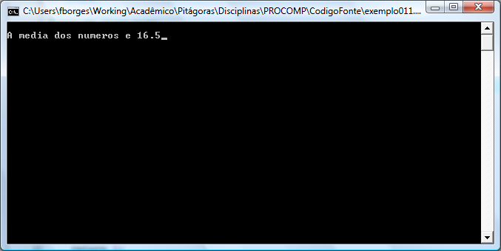
Vetores Multidimensionais
Resultado da execução do programa

Slide 26
Vetores Multidimensionais
Exemplo 3
Uma empresa de construção deseja adquirir alguns materiais para uma obra (areia, tijolo e cimento) em um único fornecedor, o de menor custo. Sabendo que o preço de cada material corresponde a uma coluna de um vetor bidimensional e as linhas representam os fornecedores, que são quatro, escreva um programa em C++ que permita ao usuário informar os preços de cada material em cada fornecedor e que exiba, ao final de sua execução, o fornecedor cujos materiais possuem menor custo.

Slide 27
Vetores Multidimensionais
exemplo012.cpp
// Melhor fornecedor.
#include <iostream>
using namespace std;
int main()
{
const int TOTFOR = 4;
const int TOTMAT = 3;
double custoMat[TOTFOR][TOTMAT];
// Obter informações do usuário.
for (int ctFor = 0; ctFor < TOTFOR; ctFor++){
cout << "\nInforme os precos dos materiais (areia, tijolo e"
<< " cimento) do fornecedor " << ctFor + 1 << ":\n";
for (int ctMat = 0; ctMat < TOTMAT; ctMat++){
cin >> custoMat[ctFor][ctMat];
}
}
// CONTINUA...

Slide 28
Vetores Multidimensionais
exemplo012.cpp
// CONTINUAÇÃO
// Calcular fornecedor de menor custo.
int idFor = -1, menorCusto = 9999;
double custoFor = 0;
for (int ctFor = 0; ctFor < TOTFOR; ctFor++){
custoFor = 0;
for (int ctMat = 0; ctMat < TOTMAT; ctMat++){
custoFor += custoMat[ctFor][ctMat];
}
if (custoFor < menorCusto)
idFor = ctFor;
}
// Mostra o fornecedor de menor custo.
cout << "\n\nO fornecedor indicado e " << idFor;
return 0;
}

Slide 29
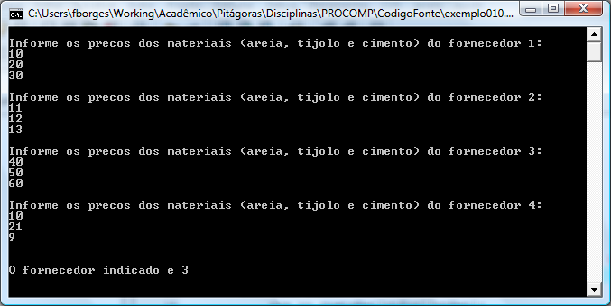
Vetores Multidimensionais
Resultado da execução do programa

Slide 30
Vetores Multidimensionais
Faça um programa C/C++ que preencha uma matriz 3 x 2 de inteiros, calcule e mostre a média dos elementos das linhas pares da mesma.
int main()
{
int num[3][2], qtd = 0, total = 0;
for (int i=3; i < 3; i++)
{
for (int j=2; j < 2; j++)
{
cout<< “Informe os elementos da matriz”;
3 cin>> num [ i ][ j ];
2 1
if (i % 2 == 0)
{
4 qtd++;
23 total += num [ i ][ j ];
}
}
}
cout<< “A media dos números das linhas pares eh:”<< total / qtd;
return 0;
}
}

Slide 31
Cadeia de Caracteres
Leia uma matriz 5 x 10 que se refere respostas de 10 questões de múltipla escolha, referentes a 5 alunos. Leia também um vetor de 10 posições contendo o gabarito de respostas que podem ser a, b, c ou d. Seu programa devera comparar as respostas de cada candidato com o gabarito e emitir um vetor denominado resultado, contendo a pontuação correspondente a cada aluno.
Int main ()
{ int prova [5][10], resultado [10];
char respostas [10] = { ‘A’, ‘B’, ‘E’ , ‘D’ , ‘A’ , ‘C’ , ‘E’ , ‘B’ , ‘A’ , ‘B’};
for (int i=1; i<5;i++)
{
for (int j=0; j< 10; j++)
{
cout<<“Informe sua resposta:”;
cin>> prova[i][j];
if (prova[i][j] == respostas[j])
{
resultado[j]=1;
}
else{
resultado[j]=0;
}
cout << “\n Sua nota foi: ”<< resultado;
}

Slide 32
Cadeia de Caracteres
Leia uma matriz 5 x 10 que se refere respostas de 10 questões de múltipla escolha, referentes a 5 alunos. Leia também um vetor de 10 posições contendo o gabarito de respostas que podem ser a, b, c ou d. Seu programa devera comparar as respostas de cada candidato com o gabarito e emitir um vetor denominado resultado, contendo a pontuação correspondente a cada aluno.
C B
if (prova[i][j] == respostas[j])
{
resultado[j]=1;
}
else{
resultado[j]=0;
}
If (resultado[j] == 1)
cout << “\n Questao: ”<< j +1 << “ - certa” ;
else
cout << “\n Questao: ”<< j +1 << “ – errada”;
}
Questao 1 – certa
Questao 2 – certa
Questao 3 – errada
Resultado
1
1
0
0
A
B
D
E
C
A
D
E
E
C
C
D
D
D
D
D
D
A

Slide 33
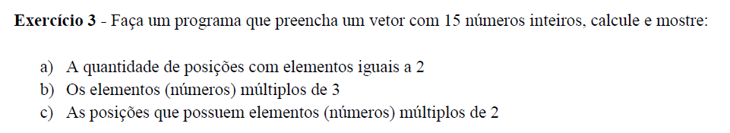
Cadeia de Caracteres
int main ()
{ int num[5], qtd=0;
for (int i=5; i<5; i++)
{
cout <<“\n Informe os numeros”;
cin>> num[i];
}
cout <<“Numeros múltiplos de 3: ”;
for (int i=5; i<5; i++)
{
if (num[i] == 2)
{
qtd++;
}
if (num[i] %3 == 0)
{
cout<< num[i];
}
}
}
0 1 2 3 4
7
9
15
12
8
Numeros múltiplos de 3: 9
15
12

Slide 34
Cadeia de Caracteres
cout<<“As posições com múltiplos de 2 são:”
for (int i=5; i<5; i++)
{
if (num[i] % 2 ==0)
{
cout<<i;
}
}
cout<<“Quantidade de posições iguais a 2”<< qtd;
}
0 1 2 3 4
7
9
15
12
8
Numeros múltiplos de 3: 9
15
12
As posições com múltiplos de 2 são: 3
4
Quantidade de posições iguais a 2: 0

Slide 35
Faça um programa C/C++ que preencha uma matriz de dimensões digitadas pelo usuário e mostre o número de elementos maiores que 15 e menores que 25.
int main ()
{ int l, c, total = 0;
cout<< “\n Quantas linhas será a sua matriz? ”;
cin>> l; 2
cout<< “\n Quantas colunas será a sua matriz? ”;
cin>> c; 2
float MAT[l][c];
2
for (int i = 1; i < l; i++)
{ 2
for (int j=1; j < c; j++)
{
cout << “Digite os elementos da matriz: ”;
cin<< MAT[i][j];
if (MAT[i][j] >15 && MAT[i][j] <25)
{
2 total++;
cout<< MAT[i][j];
}
}
1
20
12
17

Slide 36
Cadeia de Caracteres
Exemplo 3
Escreva um programa que armazene em uma matriz os nomes de três pessoas informados pelo usuário e ao final de sua execução mostre os três nomes digitados
If (sexo == ‘F’ || sexo == ‘f’)
|||

Slide 37
Cadeia de Caracteres
O C++ não possui um tipo de dados específico para armazenamento de uma cadeia de caracteres
Diante disso, utiliza-se vetores unidimensionais onde cada posição de um vetor é um caractere (char)
Sempre a última posição do vetor para uma cadeia de caracteres é marcada com nulo, sendo assim, um vetor de 10 posições armazena uma cadeia de 9 caracteres
O
M
102
A
L
G
R
I
T
O
/0
Algoritmo =
1
18
1

Slide 38
Cadeia de caracter ou String = “Cynthia da Silva Barbosa”

Slide 39
Cadeia de Caracteres
Exemplo 1
Escreva um programa que, por meio de uma cadeia de caracteres, inicialize e exiba o nome completo de uma pessoa
// Cadeia de caracteres.
#include <iostream>
using namespace std;
int main()
{
char nome[80] = "Joaquim da Silva Cruz";
char sexo = ‘F’
cout << nome;
return 0;

Slide 40
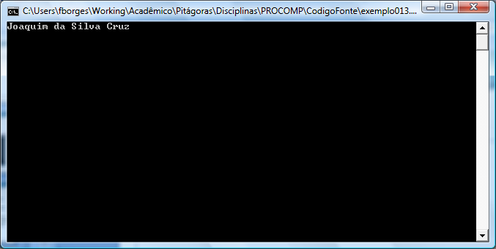
Cadeia de Caracteres
Resultado da execução do programa

Slide 41
Cadeia de Caracteres
Exemplo 2
Escreva um programa que preencha um vetor unidimensional de caracteres com o nome digitado pelo usuário e exiba-o

Slide 42
Cadeia de Caracteres
// Cadeia de caracteres.
#include <iostream>
using namespace std;
int main()
{
char nome[80];
cout << "Digite seu nome completo: ";
cin.getline(nome, 80);
cout << "\nO nome digitado foi " << nome;
return 0;
}
exemplo014.cpp

Slide 43
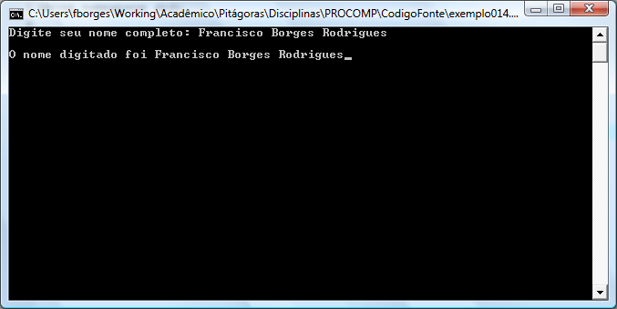
Cadeia de Caracteres
Resultado da execução do programa

Slide 44
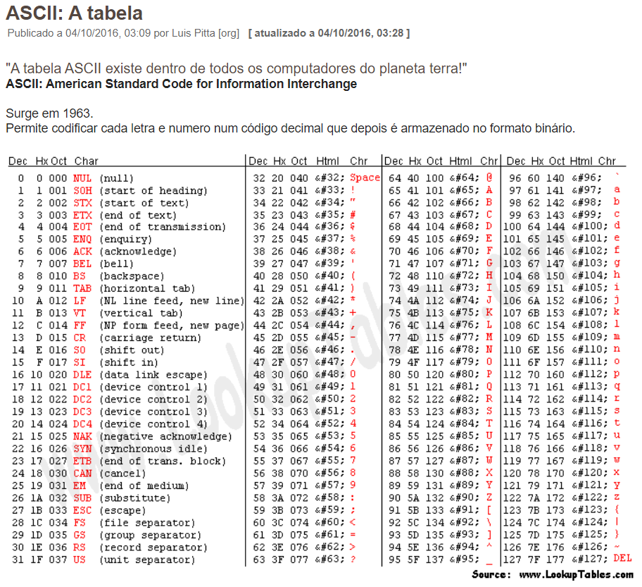
Cadeia de Caracteres

Slide 45
Cadeia de Caracteres
// Cadeia de caracteres.
#include <iostream>
using namespace std;
int main()
{
const int TOTPES = 3;
char nome[TOTPES][80];
for (int i = 0; i < TOTPES; i++) {
cout << "\nDigite o nome da pessoa " << i + 1 << ": ";
cin.getline(nome[i], 80);
}
cout << "\nNomes digitados: " ;
for (int i = 0; i < TOTPES; i++) {
cout << "\n\t" << nome[i];
}
return 0;
}
exemplo015.cpp

Slide 46
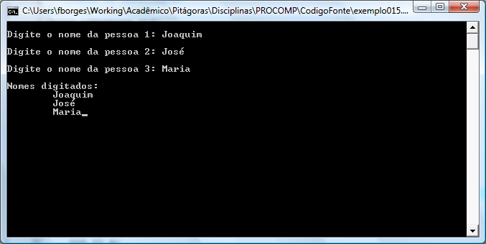
Cadeia de Caracteres
Resultado da execução do programa

Slide 47
Exercícios
Uma empresa de construção possui o currículo com pretensão salarial de nove candidatos a pedreiro. Ela precisa contratar cinco pedreiros para a execução de uma construção. Sabendo que os salários pretendidos estão armazenados em um vetor unidimensional, faça um programa que retorne a identificação dos cinco pedreiros com menores pretensões salariais.
0 – R$ 984,59 1 – R$ 876,77 2 – R$ 867,56
3 – R$ 858,90 4 – R$ 845,99 5 – R$ 768,98
6 – R$ 678,88 7 – R$ 803,05 8 – R$ 765,90

Slide 48
Exercícios
Em uma pesquisa estatística realizada em uma maternidade, foram coletados o peso em gramas e a semana de gestação de cada um dos 20 bebês que lá nasceram. Escreva um programa em C++ que leia o peso e a semana de gestação do nascimento de cada um dos 20 bebês e realize as seguintes tarefas:
Calcular a quantidade de bebês prematuros (antes de 37 semanas) nascidos com baixo peso (abaixo de 2.500 gr.);
Calcular a quantidade de bebês prematuros nascidos com peso bom (a partir de 2.500 gr.);
Calcular o peso médio dos bebês prematuros;
Exibir um relatório com o peso e a semana de gestação do nascimento de cada bebê e ao final os dados calculados nos itens anteriores.

Slide 49
Leitura Recomendada
ASCENCIO, Ana Fernanda Gomes; CAMPOS, Edilene Aparecida Veneruchi de. Fundamentos da programação de computadores. Capítulos 6, 7 e 9.
SAVITCH, Walter J. C++ absoluto. Capítulos 5 e 9.
SCHILDT, Hebert. C completo e total. Capítulo 4.
DEITEL, H. M., DEITEL, P.J. C++: como programar – 5ª ed. Capítulos 2, 4, 5 e 7.

